Slide 1
Grand slam du 77
Evènement
Edition 2019

Slide 2
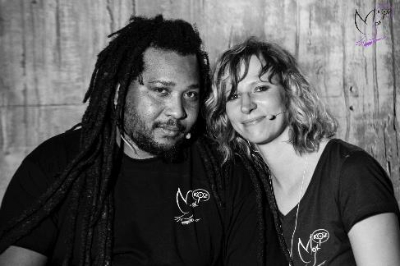
l’association

Slide 3
Les Mots du résident
Coopérer !
A plusieurs mains, à plusieurs voix, mélanger les émotions, ajouter des gestes synchronisés, des rires et des sourires mais surtout, ne pas oublier la solidarité !
Le Grand Slam du 77 est un sport d’équipe.
S’exprimer !
Les jeunes doivent penser à utiliser leurs voix comme des outils vitaux qui peuvent façonner le monde autour d’eux. Des mots pour soigner les autres maux. Ecrire pour exister ! Ecrire pour résister ! Écrire pour s’exprimer ! Avoir confiance en soi et oser dire !
S'écouter !
L’écoute est l’une des qualités qui permet de rentrer en communication.
Entendre ce que l’autre a à dire, prendre la parole en toute confiance et avoir le sentiment d’être écouté et pouvoir en discuter avec lui après.

Slide 4
Se respecter !
Apprendre à respecter l’avis de l’autre mais aussi apprendre que la parole n’est libre que quand elle respecte l’intégrité des autres.
Imaginer !
L’imaginaire parfois nous joue des tours : il se cache... mais si nous le prenons le temps de le chercher, si nous prenons le temps de rentrer dans son jeu, nous finissons toujours pas le trouver!
Au Panorama, nous avons l’envie d’aiguiser la capacité des jeunes à utiliser leur imaginaire et nous les encourageons à écrire sur tous les sujets qui les concernent, dans leur propre langue avec leur mots, qu’ils soient parfumés ou qu’ils soient acidulés... Ils découvriront un espace, une salle où les mots ont un sens !... Et que tout ce qui est dit sera entendu !
Les derniers mots seront : “Amusez-vous” !
Faites vivres vos poèmes
Bienvenue au “Grand Slam du 77” !
Mots
du
president

Slide 5
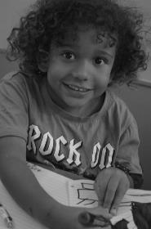
Le slameur en herbe
Je fais des mots
Avec des lettres
Comme le S, le L, le A Et aussi le M !
S comme super
L comme lumière
A comme aventurier
M comme magicien!
S, L, A, M : Ça fait SLAM ! c’est super bien !!
Qu’est ce que c’est le SLAM ?
Le SLAM c’est de la poésie !
C est même un tournoi de poésie !!
Mais ce que je préfère
C’est que les meilleurs poètes ne gagnent jamais !
Je voudrais inventer le pays du slam
On ferait que slamer
Et regarder d’autres slameurs
Et quand on écoutera les autres slameurs
On sera “plus” meilleur !!
Pour notre plus grand bonheur !
Tout le monde peut slamer
J’aime le slam
C’est comme construire une maison avec des mots
Jaelhys 7ans

Slide 6
Le slam…
C’est quoi ?
La définition du slam qui se rapproche le plus des valeurs du Panorama
Le slam, c'est 3 minutes pour dire face public tout ce que tu veux, comme tu le veux ! Oui, oui, ici pas de censure, on se prête le crayon et le micro et on se challenge au cours de tournois ludiques et conviviaux qui permettent à chacun de s'exprimer sans accessoires ni musiques... Le public devient le jury aléatoire de ce spectacle éphémère où l'on ne gagne rien si ce n'est la consolidation de la confiance, l’émulsion des différences, la libération du dire et la jubilation du partage !
Le slam regroupe autant de styles d'écriture que de slameurs : c'est l'obsolescence non programmée des frontières entre la poésie rimée, les jeux de mots, le rap, le stand-up...
​
Dans nos ateliers, on se joue des mots, on déjoue les contraintes et on apprend des choses sur soi et sur le monde ! Chacun déroule sa propre pelote de mots pour tisser un tapis magique sur lequel il clame, chuchote, scande, libère les trop-pleins, interroge les doutes et recharge les réserves de vie !
La compagnie des verluisants

Slide 7
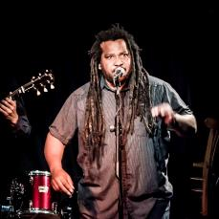
Notre equipe
Lord myke jam
Auteur/interprète/Animateur des ateliers slam/Coach des équipes et présentateur du Grand Slam du 77.
Vainqueur du Grand Slam national 2016
Vainqueur du Grand Slam National par équipe en 2013, 2016, 2017
Finaliste des Championnats d’Europe de Slam de poésie 2017
Demi finaliste de la coupe du monde 2017
Ce poète participe aux scènes de slam mais également aux scènes de poésie.
Invité d’honneur du Festival de poésie de La Guadeloupe, et du Festival de poésie partagée
de La Ciotat.

Slide 8
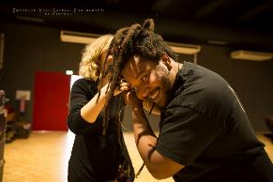
Lord myke jam
Il se définit comme un Poète-slameur artisan des mots, haut parleur à extérioriser les sentiments, à travers ses écrits sa voix cherche l’éclaircie qui apaisera la sphalte pour de meilleurs lendemains.
Ses textes arborent un grain de folie, ils moulent les silences et les transforment en histoires oscillant entre fiction et réalité.
A l’intérieur de ce poète, juxtaposé aux bleus du coeur, se cachent un cri symphonique et la fragilité d’un animal féroce. Qu’elle soit chuchotée, criée ou chantée, teintée d’humour, d’amour et d’image poétique, toujours engagée, sa poésie est un refuge, un espace de liberté, la caresse de l'alizé sous les cocotiers...
“Je suis né à l’aube d’une poésie nouvelle, l’endroit même où les langues asséchées par le silence restent en veille. Alternance de calme et de cohue intemporelle, j’ai cédé un temps pour elle, quand dans plusieurs palais couleur pastel j’ai vu sortir des milliers de contes aux milles merveilles”
Suite au film écrire pour exister, Lord Myke Jam se lance dans l’écriture et découvre un outil pédagogique qu’il s’empresse de mettre dans sa valise éducative. A chaque rencontre sa passion devient grandissante, Il se nourrit de celle-ci et remercie tous ceux qui oeuvrent pour que l’expression artistique occupe une place plus grandissante dans le paysage Français.

Slide 9
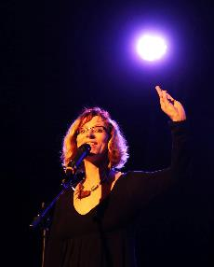
chadeline
Auteur/Interprète/Coordonnatrice des ateliers slam et présentatrice du Grand Slam du 77
Elle remporte le concours France Québec en 2014
Vainqueur du Grand Slam National 2017
Vainqueur du Grand Slam National par équipe en 2013, 2016, 2017
Finaliste des Championnats D’Europe de Slam Poésie
Invitée d’honneur au Festival de poésie de Guadeloupe
3ème au Championnat du monde 2018.
Pas la force d’un lion mais l’art d’être caméléon Chadeline ou…L’art de la discrétion Je m’infiltre entre les signes de ponctuation j’affute chaque jour mon attention et aiguise mon sens de l’observation Chadeline, l’œil de lynx et l’ouïe fine, mes enquêtes j’affine le flair d’une panthère, même si j’en ai pas l’air ! à patte de velours je progresse parmi les vers J’observe, Je cherche sous les syllabes, sous les mots qui m’étonnent Les indices, les empreintes sous chaque consonne qui résonne et trouve les preuves qui détonnent…

Slide 10
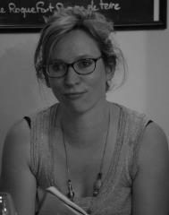
chadeline
Née le 29 décembre 1977 à Fontainebleau, Chadeline est convaincue depuis toujours d’avoir une mission sur Terre à accomplir… Toute petite, elle griffonne déjà dans son coin sa vision du monde, observant discrètement toutes les facettes de celui-ci. Ses pensées, elle les partage alors au cœur de sa forêt avec ses fidèles compagnons, ses chats… d’où son pseudonyme : “Chadeline”... Une dizaine d’année de piano et d’orgue, des années d’élève discrète, entrée en Fac d’anglais, des années de colos, pour finalement devenir enseignante spécialisée et pouvoir ainsi commencer à exprimer son désir d’aider à changer ce monde.
Elle explose alors d’idées, qui bouillonnaient à l’intérieur alors jusque là.
Passionnée d’Art, cette artiste autodidacte aux inspirations et aspirations multiples (musique, dessins, peinture, écriture, etc…) trouve sa voie dans le slam en 2009, ose se lancer en 2010 et espère ainsi transmettre ses couleurs, émotions, convictions…
Elle aime ainsi partager sur scènes des textes divers, jouant sur les mots et sonorités, avec, souvent, une petite touche d’autodérision!..

Slide 11
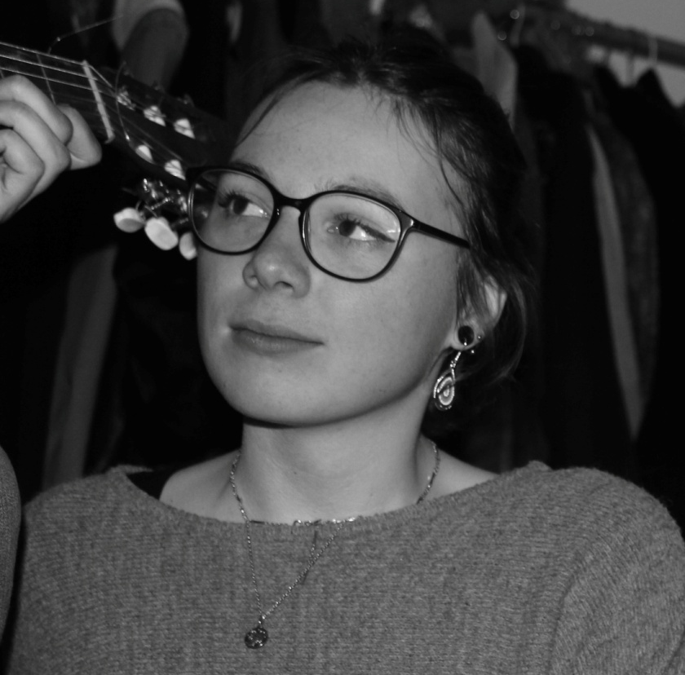
juliette
Animatrice d’atelier en service civique/ Coach des jeunes du Grand Slam du 77/ Chargée du suivi du Grand Slam du 77
Moi c’est Juliette
Apprentie Poète
Discrète en atelier
Mais toujours présente pour vous aider
En manque d’inspiration?
Je débarque pour trouver une solution
Le sourire est ma marque de fabrique
Pas de hic, c’est le service civique!

Slide 12
Ateliers slam
en quelques
chiffres
16 établissements scolaires
44 classes
343 heures d’ateliers slam réalisés par l’association Le Panorama
1105 élèves ont bénéficié des ateliers slam (de la 6ème à la 3ème)

Slide 13
Le grand slam du 77
en Quelques chiffres
Plus de 500 collégiens réunis pour cet événement
50 équipes de slam de poésie sélectionnées pour ce tournoi collectif
50 poètes sélectionnés pour ce tournoi individuel

Slide 14
Participants
Collège François Villon de Saint Fargeau Ponthierry Collège Fernand Gregh de Champagne Sur Seine Collège André Malraux de Montereau Collège la Vallée d’Avon Collège Les Capucins de Melun Collège Politzer de Dammarie Les Lys Collège Elsa Triolet du Mée Sur Seine Collège Lucien Cézard de Fontainebleau Centre le Jard de Voisenon
Collège Charles Péguy de Verneuil L’étang
Collège Jacques Prévert de Lorrez le bocage
Collège les Hyvernaux de Lésigny
Collège la Villeneuve de Saint André les vergers
Collège Le Noyer Marchand de Romilly sur Seine
Collège François Villon de Saint Fargeau Ponthierry
Collège Blanche de Castille de La Chapelle la Reine
Collège Honoré de Balzac de Nemours
Collège La Mare aux Champs de Vaux le Pénil

Slide 15
Tournoi en
Equipes
Emotions
Poésie
Ecouter
S’amuser
Mots
Rire
Partager
Compétition
Esprit d’équipe
Respect
Ecrire
S’exprimer
Se surpasser
Liberté
Convivialité
Solidarité

Slide 16
SALLE
PALAIS DES RENCONTRES

Slide 17
Poule : musée de la grande guerre
Ils ont franchi des tranchées pour vous livrer leurs mots
Avec comme seule arme un stylo
Véritables guerriers de la paix
Aujourd’hui pour vous ils vont tout donner

Slide 18
Equipes
LORS – Collège Elsa triolet
Quelques mots pour les décrire :
Loyales – joviales – aimables - sociables
Léana est plutôt loyale et Oriane vraiment joviale
Rosine, elle, est assez aimable et Sonia véritablement sociable
On se présente à vous en un quatrain
Et on vient représenter la 4ème1

Slide 19
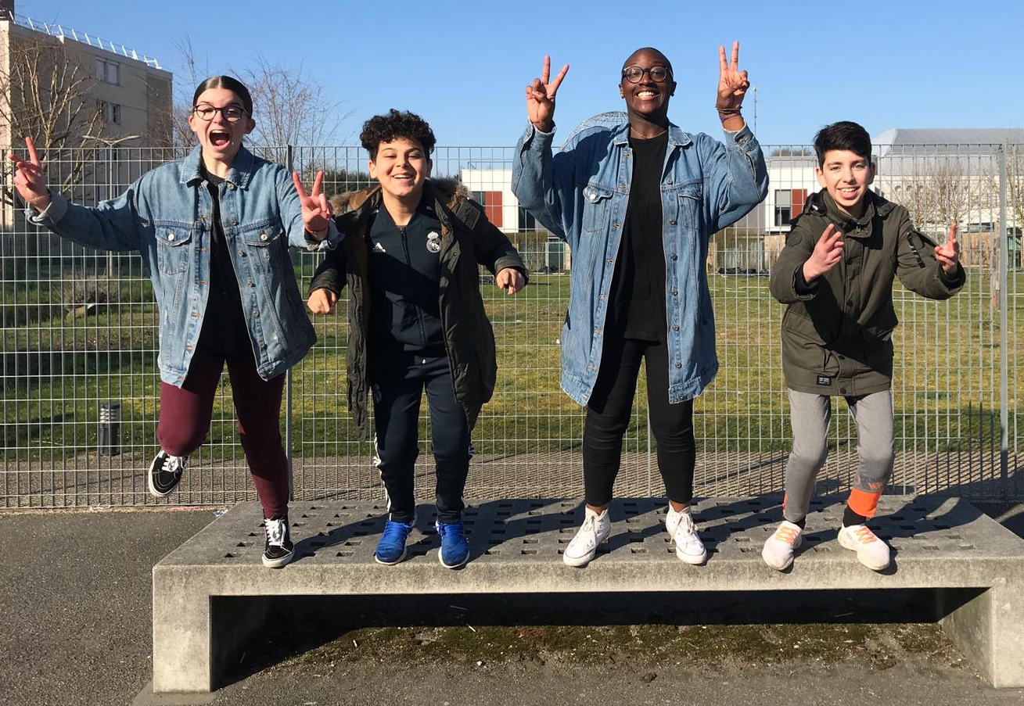
Equipes
Les enfants de la ville – Collège Elsa Triolet
Quelques mots pour les décrire :
souriante - bavarde - sociable - sportif
Nina-Lou, intelligente et souriante toujours empathique
Stéphanie, souriante et bavarde mais toujours sympathique
Ilyes, drôle et sociable mais unique
Younes, sportif et toujours joyeux et authentique

Slide 20
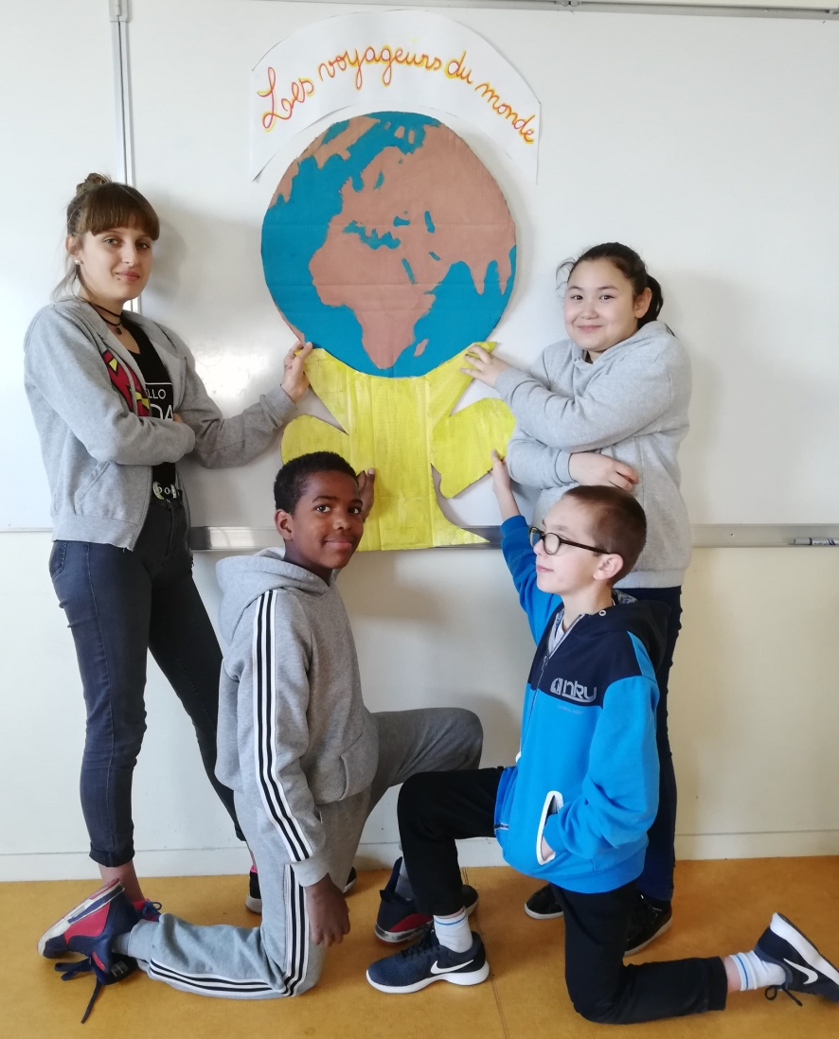
Equipes
Les voyageurs du monde - Collège Fernand Gregh

Slide 21
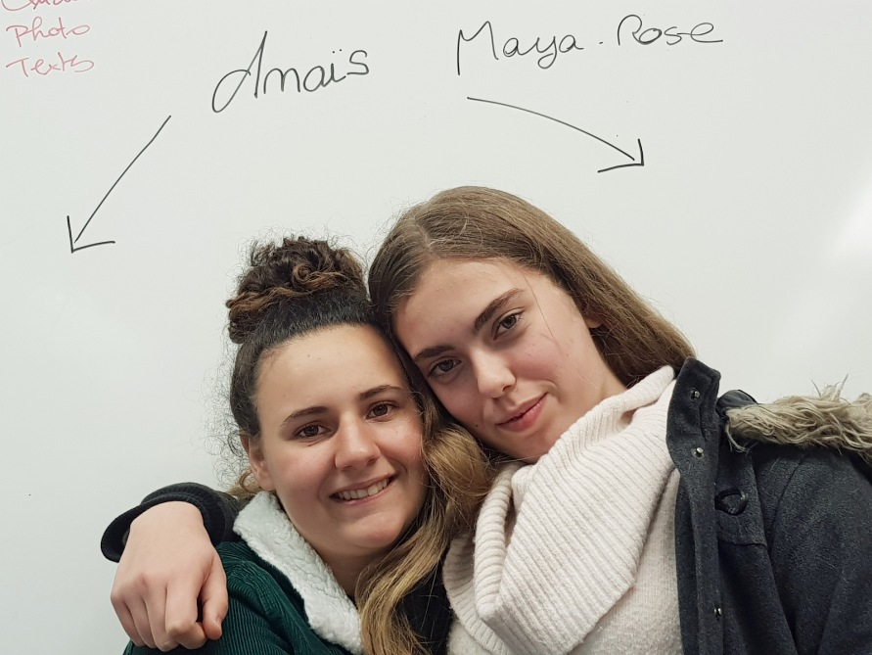
Equipes
Anaya - Collège Fernand Gregh
La différence, c’est l’excellence!

Slide 22
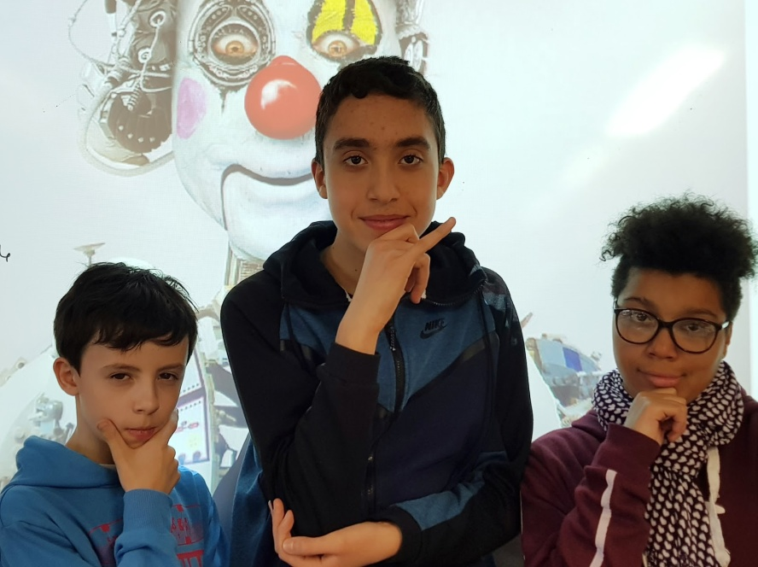
Equipes
Les As Clownesques - Collège Fernand Gregh
Meky, Ylana, Jordan,
ou les 3 as qui s’enflamment
Toujours prêts à faire du slam
Pour faire sourire votre âme!
Que le spectacle commence!

Slide 23
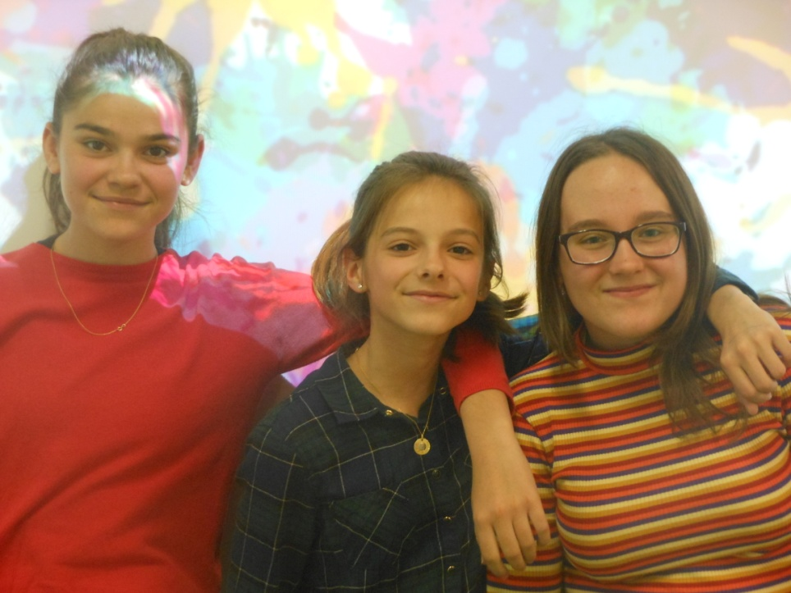
Equipes
Dalessa - Collège Jacques Prévert
Moi c'est DA-Daniela
Je suis toujours là
Même quand les gens n'ont pas besoin de moi.
Moi c'est LE-Léaline
Je suis peut-être un peu taquine mais je suis surtout très maline !
Moi c'est SA-Salomé
J'aime m'exprimer
Mais surtout être écoutée.
Nous c'est DALESSA
On n'est pas là pour les rageux
On est là pour vous en mettre plein les yeux !

Slide 24
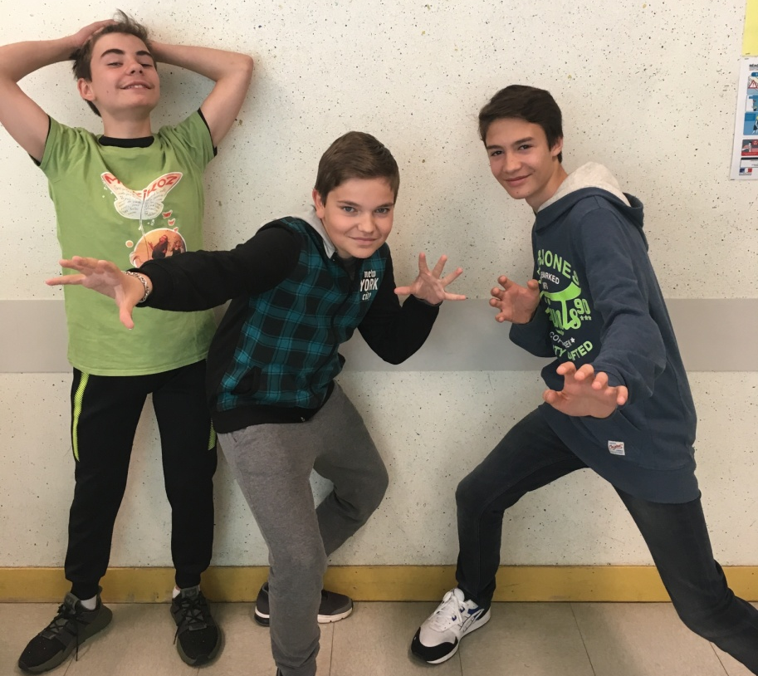
Equipes
Collège Jacques Prévert
Jonathan : Je suis plutôt joyeux, pas trop ennuyeux, j'aime le sport et manger comme un gros porc !
Salut, je m'appelle Florian. Je ne suis pas le plus grand ni le plus intelligent mais j'aime la vie et les gens !
Thibault : Avec mes pieds hors-normes, je peux rapidement des bornes. Mon honnêteté reste ma tasse de thé !

Slide 25
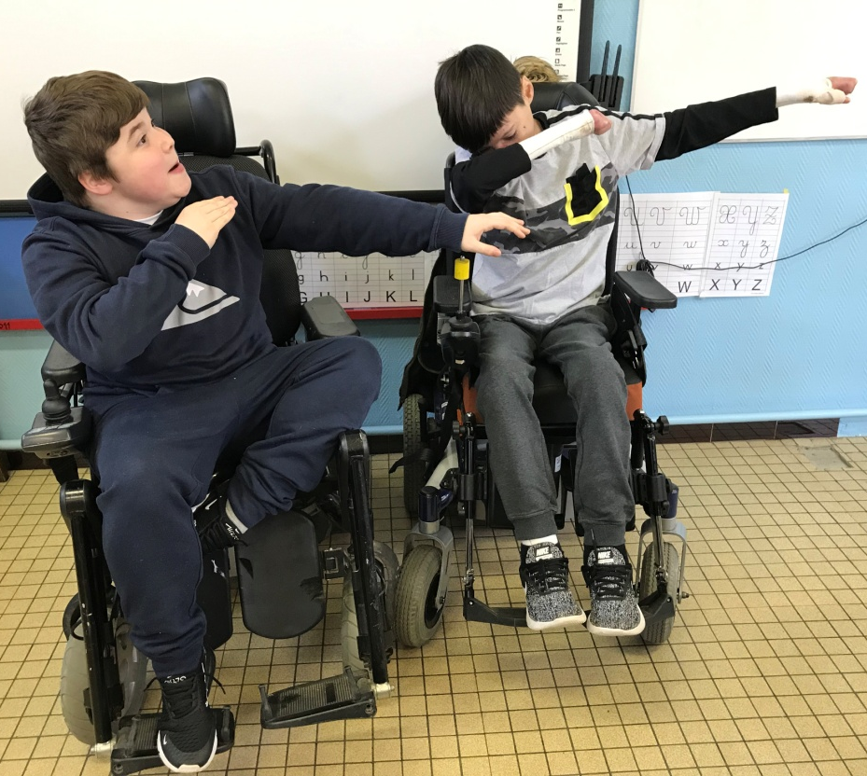
Equipes
Fort’Slam du 77 - Le Jard
Joueurs,
drôles,
complices
et
curieux !

Slide 26
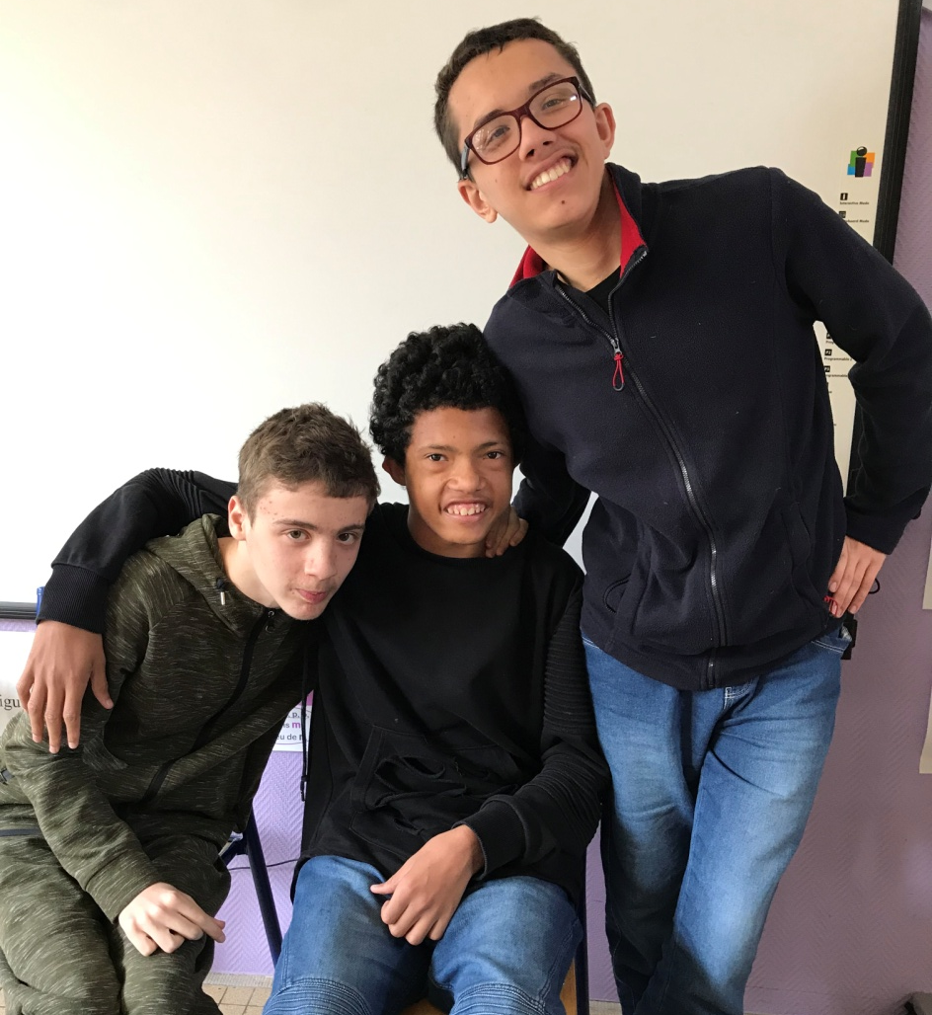
Equipes
Les Slameurs Fantastiques - Le Jard
Beaux, forts, intelligents, musclés et costaux
Et oui c’est nous les slameurs fantastiques
Et oui pas de panique !
Nous sommes une bande de rigolos !!!

Slide 27
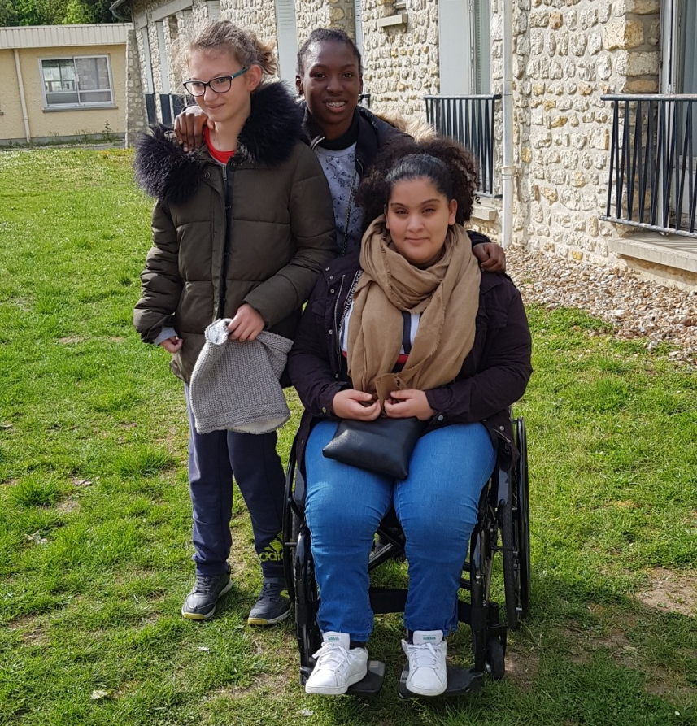
Equipes
Les Guerrières – Le Jard
Souriantes, différentes, timides et pourtant intelligentes

Slide 28
Equipes
Les Hommes de Papiers - Collège Charles Péguy

Slide 29
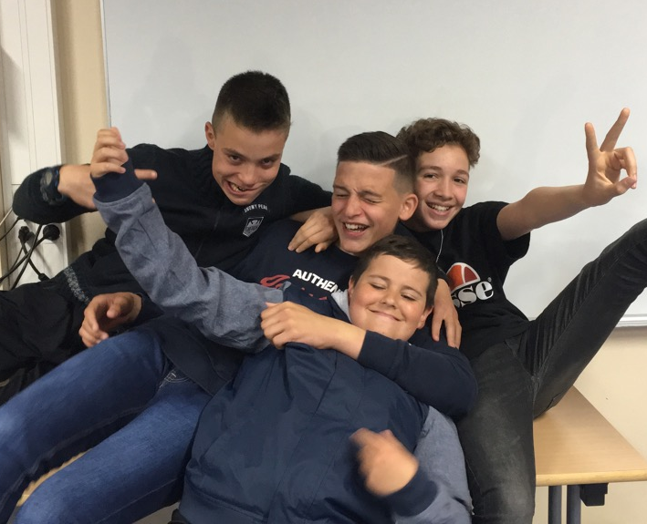
Equipes
Les Improvisateurs - Collège Charles Péguy

Slide 30
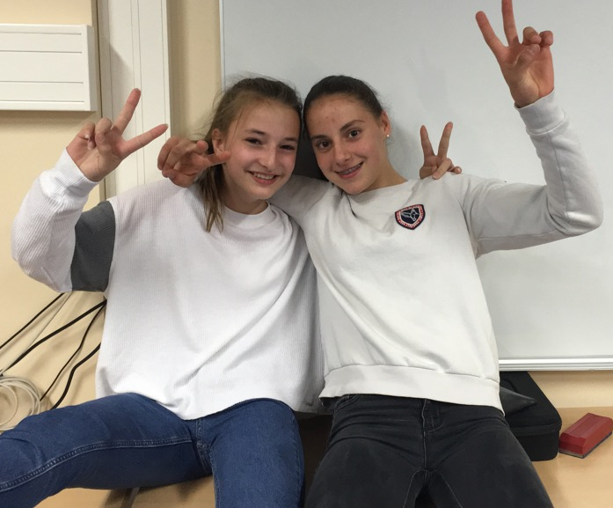
Equipes
Collège Charles Péguy

Slide 31
Poule : Carré sénart
Ici en 3 minutes vous serez servis
Pas besoin d’essayer, tout de suite vous serez séduits
Pas d’étiquette, le prix revient aux jurys
Un texte acheté, l’autre offert, seulement si le public applaudit!

Slide 32
INDIVIDUEL
Enzo – Collège Fernand Gregh
Je suis moi, léger comme l’air,
lourd comme le soleil,
endormi comme un paresseux,
mais je suis moi et rien que moi.

Slide 33
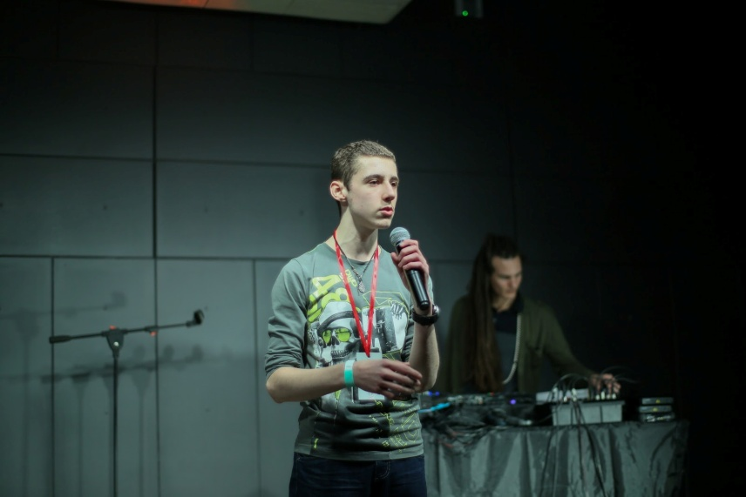
INDIVIDUEL
Vincent – Collège Fernand Gregh

Slide 34
INDIVIDUEL
Junior – Collège Fernand Gregh

Slide 35
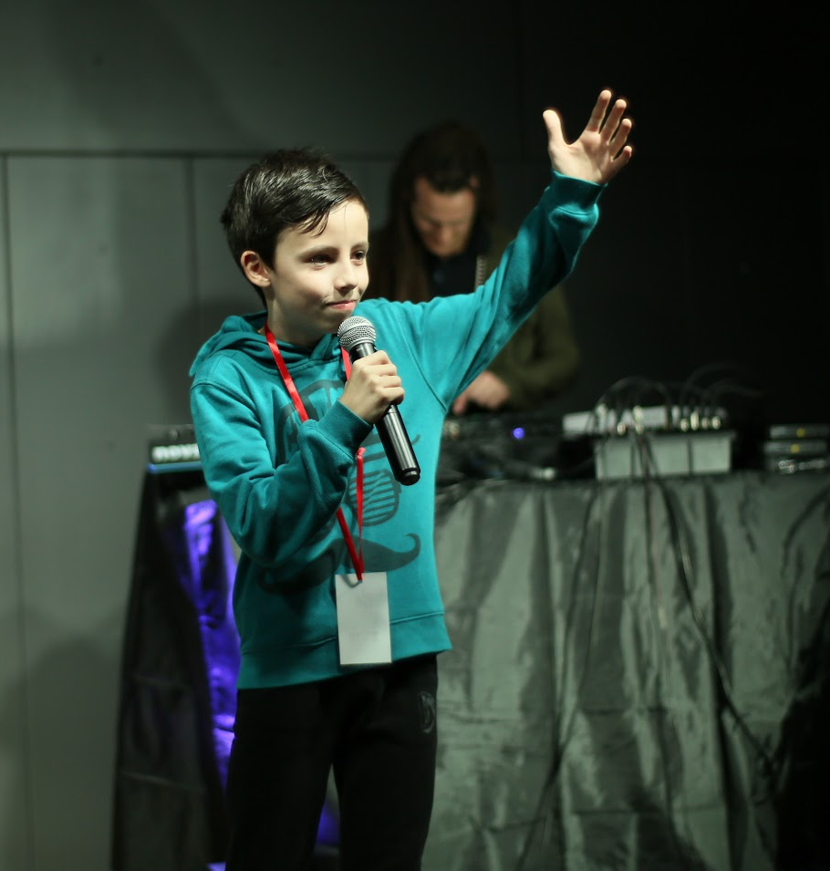
INDIVIDUEL
Jordan – Collège Fernand Gregh
Gentil
pas petit
jamais grognon
toujours mignon !

Slide 36
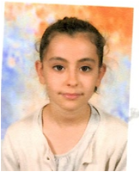
INDIVIDUEL
Tania – Collège Fernand Gregh
Dynamique et déterminée,
Dangereuse mais chaleureuse et généreuse,
Serviable, intrépide et Gentille,
Voici moi en quelques mots.

Slide 37
INDIVIDUEL
Maya- Rose– Collège Fernand Gregh
Toujours sereine et vraie,
je trace mon chemin à la craie.

Slide 38
INDIVIDUEL
Fabian– Collège Fernand Gregh
Attentionné
Curieux
Énergique
Passionné

Slide 39
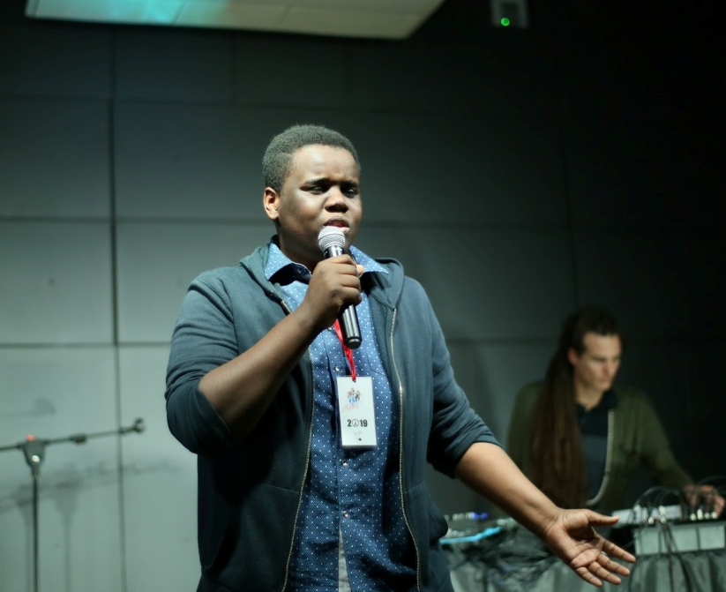
INDIVIDUEL
David– Collège Fernand Gregh

Slide 40
INDIVIDUEL
Anais– Collège Fernand Gregh
Marcher,
Tomber,
se relever et courir….
pour écrire et sourire!

Slide 41
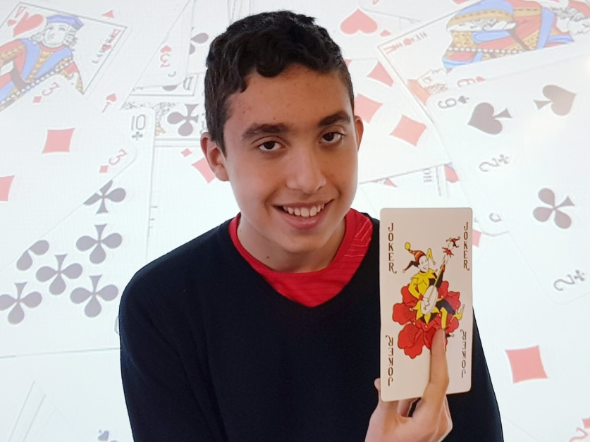
INDIVIDUEL
JOKSTER – Collège Fernand Gregh
Bonjour très chers slameurs clameurs!
Je suis Méky, le clown du roi,
j’ai entendu dire que beaucoup de slameurs se battent entre eux
alors je tire les ficelles du jeu :
et je ferai le clou du spectacle
Alors, que le la fête commence!

Slide 42
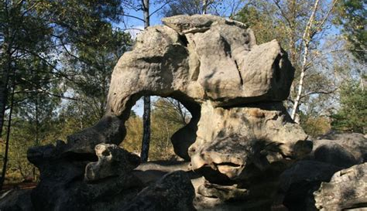
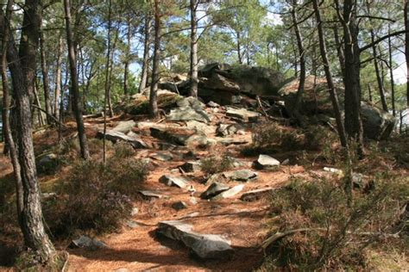
Poule : massif des trois pignons
Sur la randonnée de la poésie
Ils ont gravi les étapes sans soucis
Textes en tête, ils vous amèneront au sommet
Pour admirer les beaux paysages que vous imaginerez

Slide 43
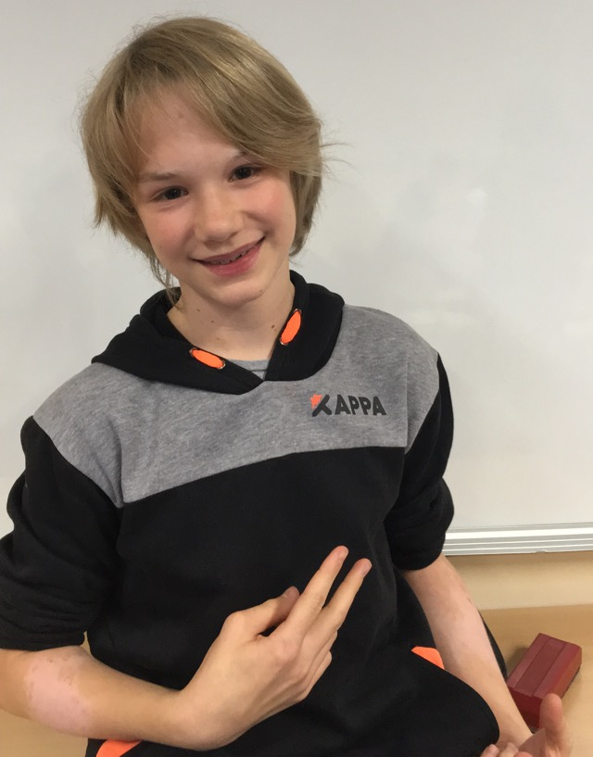
INDIVIDUEL
Alexis V– Collège Charles Péguy

Slide 44
INDIVIDUEL
Alexis L– Collège Charles Péguy

Slide 45
INDIVIDUEL
Yann– Collège Jacques Prévert

Slide 46
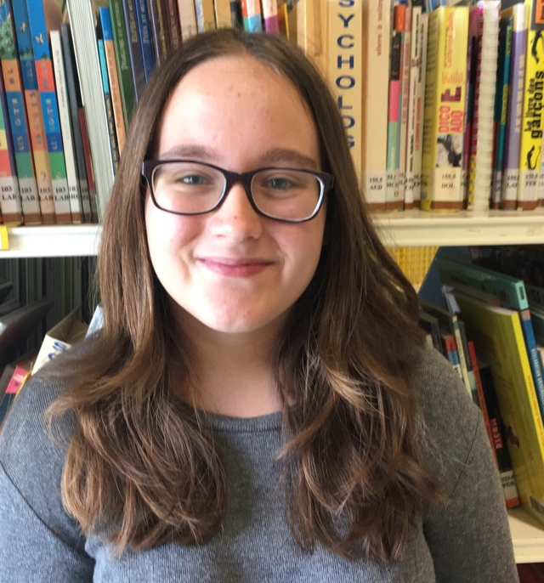
INDIVIDUEL
Daniela – Collège Jacques Prévert

Slide 47
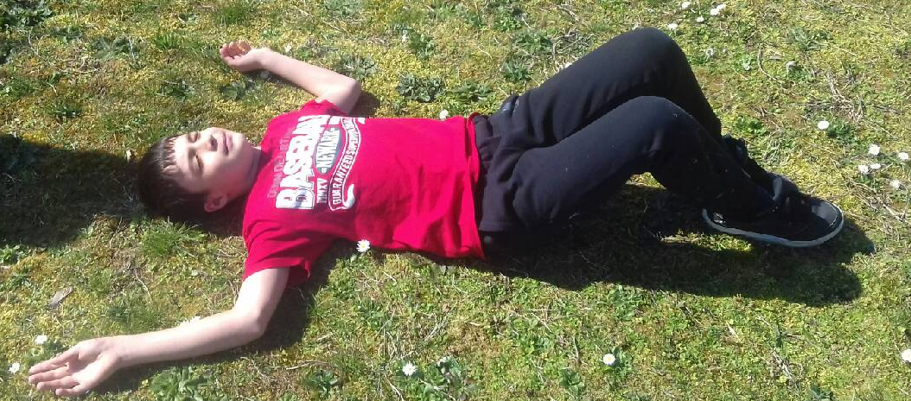
INDIVIDUEL
Valentin – collège Elsa Triolet
Quelques mots pour le décrire :
Sportif - heureux - matinal - peu travailleur
Sportif, joyeux égal Valentin
Mais je repousse les devoirs à demain
Qui fait aussi du baratin
Et aussi qui se lève le matin, c'est Valentin

Slide 48
INDIVIDUEL
Léna - collège Elsa Triolet
Quelques mots pour la décrire :
Souriante - sociable - pétillante - attachante
Je m'appelle Léna,
Je viens du collège Elsa
Je suis peut-être chiante,
Mais j'essaie d'être pétillante
J'ai toujours le sourire
Et H24 on me fait rire

Slide 49
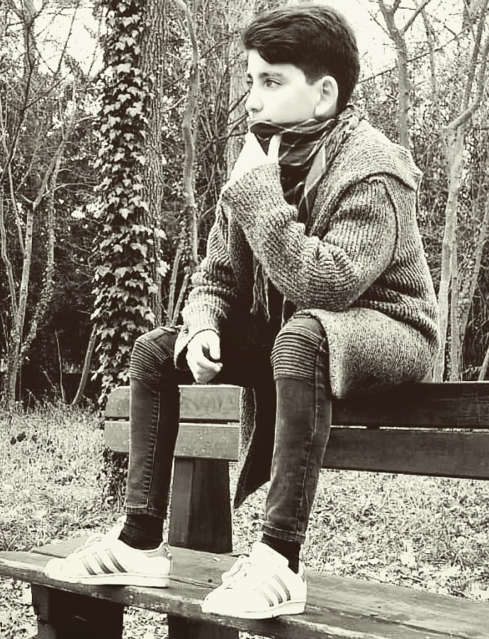
INDIVIDUEL
Younes – Collège Elsa Triolet
Quelques mots pour le décrire :
Sportif – attentif – slameur - à l'heure
Le matin, je me suis réveillé
Le midi, j'ai bien mangé
Maintenant, il faut slamer
Et le soir peut-être rentrer en ayant gagné !

Slide 50
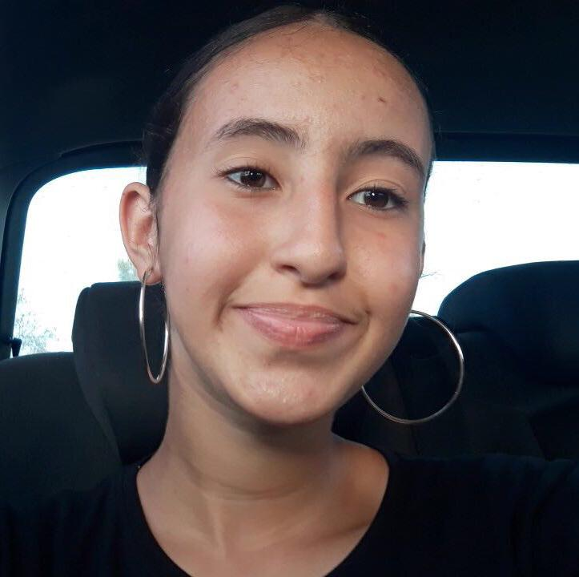
INDIVIDUEL
Rania – Collège Elsa Triolet
Quelques mots pour la décrire :
simple – créative – gentille - attentive
Je suis SCAS, Simple comme bonjour
Créative la nuit autant que le jour
Attentive tel un médecin qui écouterait son patient
Puis Sympa tout le temps

Slide 51
SALLE
Du cinema (jean gabin)

Slide 52
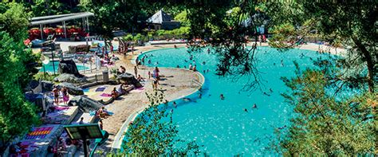
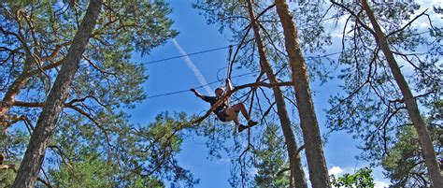
Poule : ile de loisirs de buthiers
Ils baignent dans la poésie depuis de long mois
Eclaboussés de quatrains et de sonnets
Maintenant ils sont prêts à vous faire kiffer
Et vous émouvoir à la fois.

Slide 53
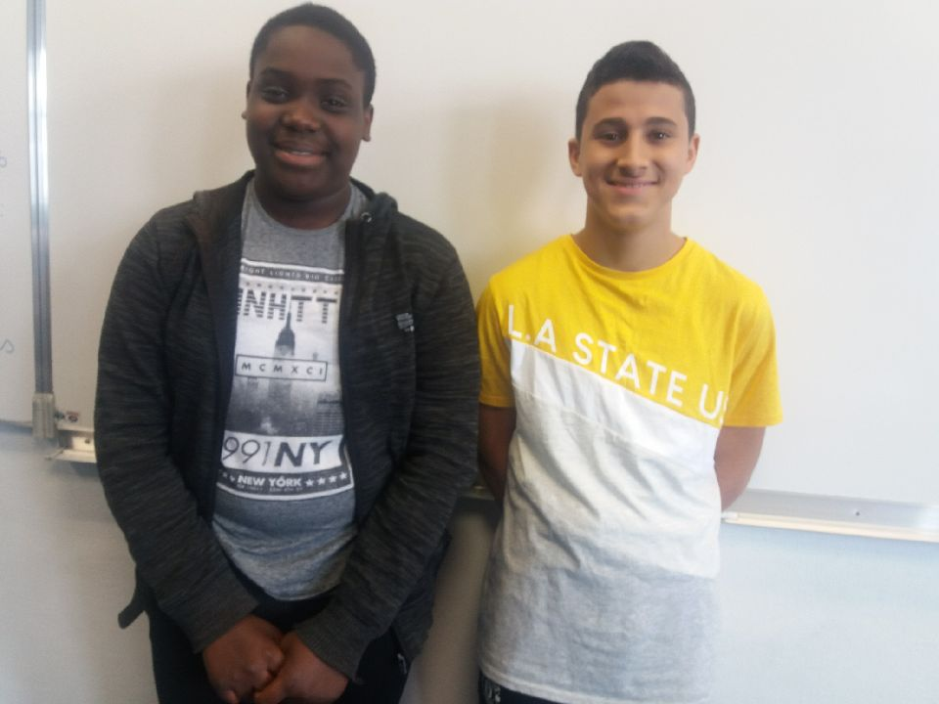
Equipes
GHOST – Collège André Malraux

Slide 54
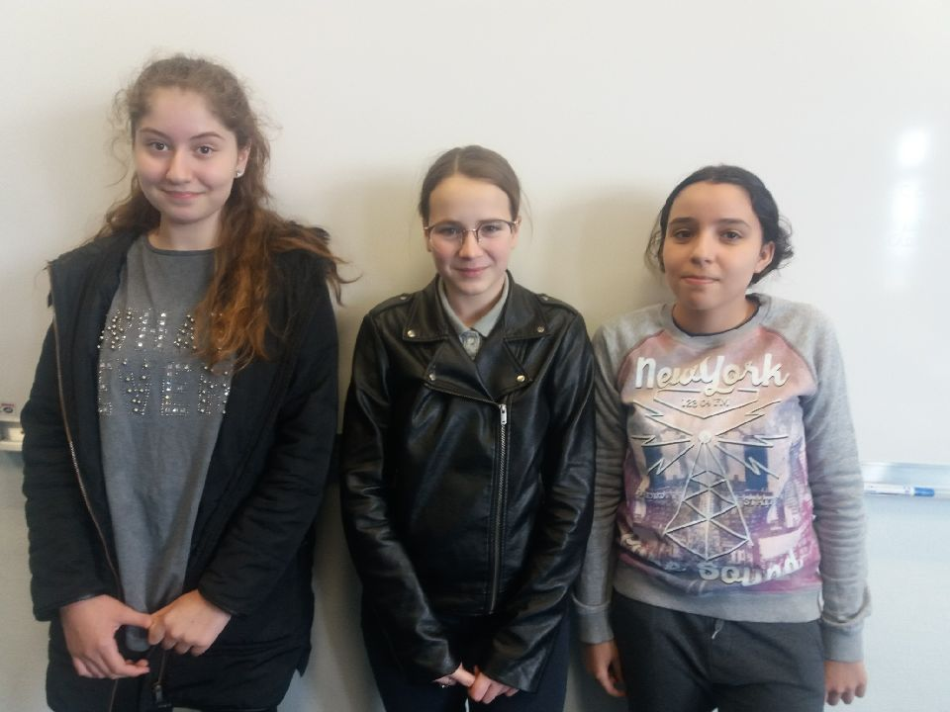
Equipes
Les physiciennes – Collège André Malraux

Slide 55
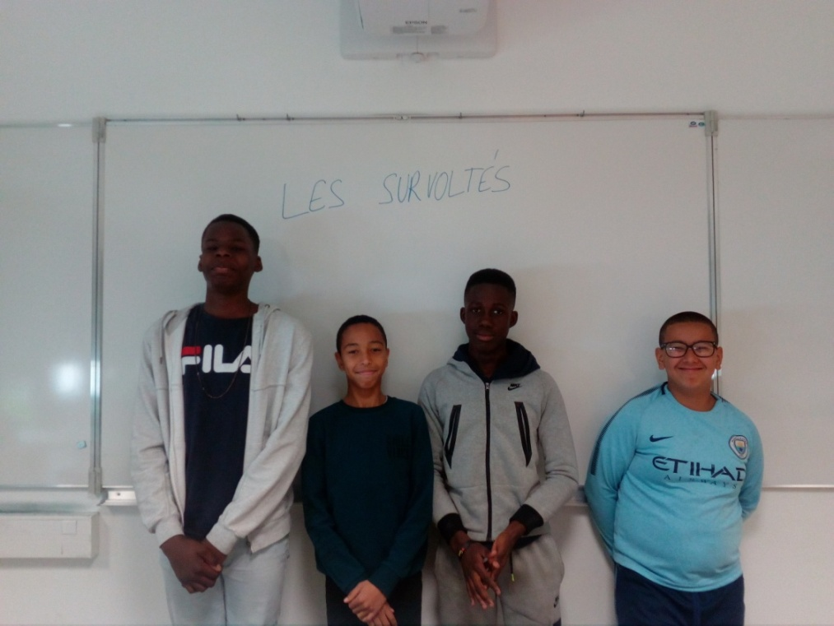
Equipes
Les survoltés – Collège André Malraux

Slide 56
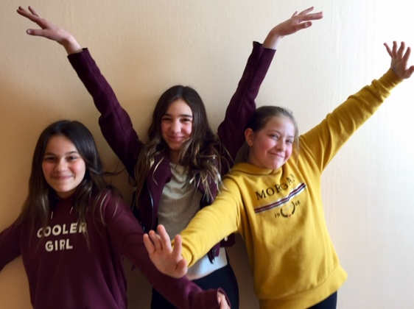
Equipes
Les Frimeuses – Collège Les Hyverneaux

Slide 57
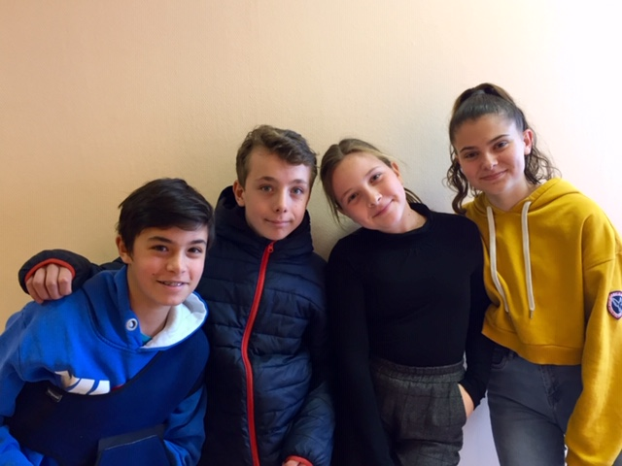
Equipes
Les Slameurs – Collège Les Hyverneaux

Slide 58
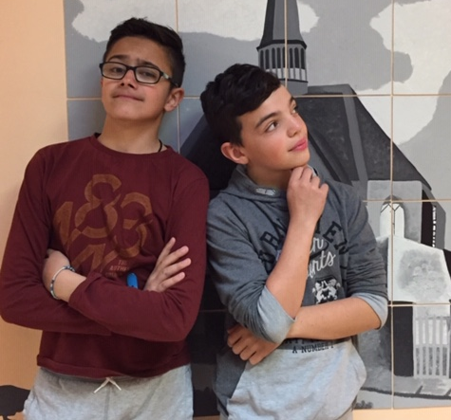
Equipes
Les Craquottes – Collège Les Hyverneaux
« c’est qui qui craque.. c’est les craquottes ! »

Slide 59
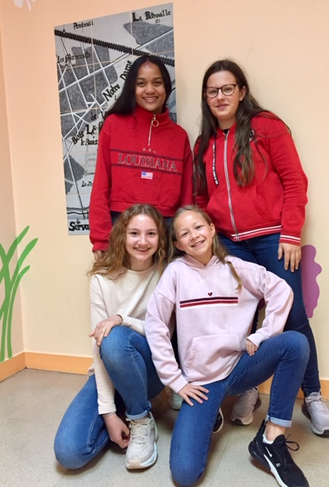
Equipes
Les Girls Power – Collège Les Hyverneaux
« voici Sara Lagoa : elle connaît son slam sur le bout des doigts voici Mandy Fontaine et elle aime qu’on la traite comme une reine voici Théa Cattez, elle fait même pas un mètre seize ! voici Elena Ratsimbazafy, c’est elle qui vous détruit ... »

Slide 60
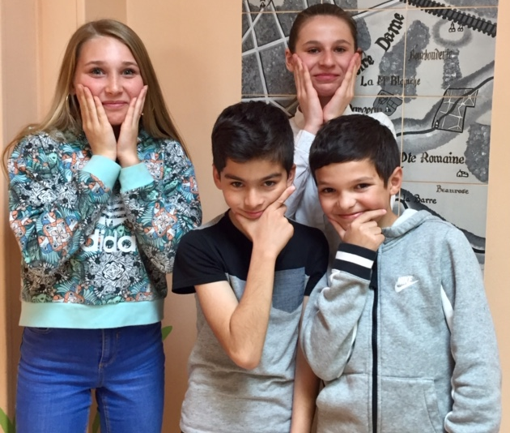
equipes
Les slameurs pas d’humeur - Collège Les Hyverneaux
Comme le cheval de Troie On n’y va pas par 4 chemins du slam on est les rois et à coup sûr , les empereurs de demain

Slide 61
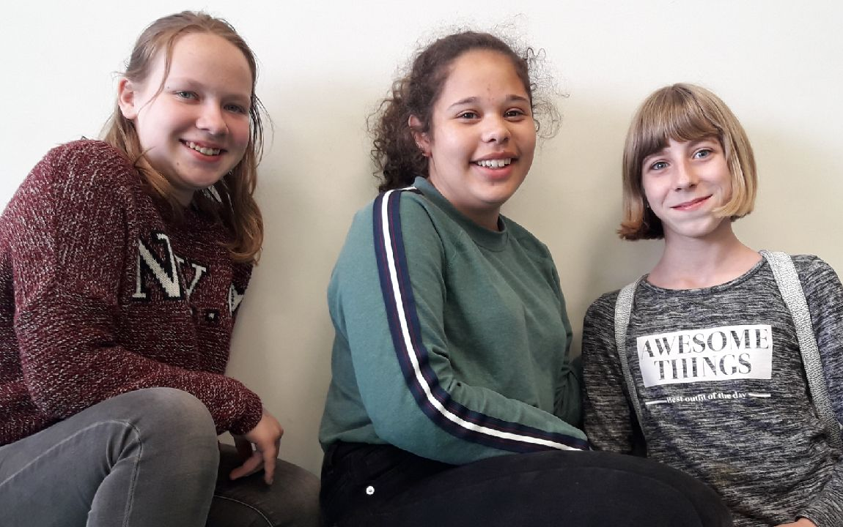
Equipes
Les NIRVANAS - Collège Le Noyer Marchand
Nous sommes les Nirvanas
comme un avion on te fais planer
Nous sommes Eunice, Kim et Cloé
Ecoutez le flow qu'on a

Slide 62
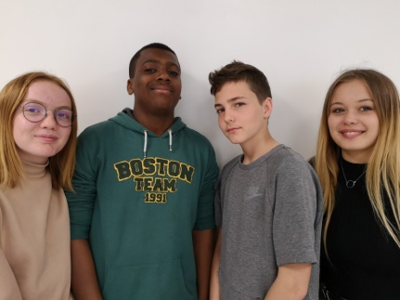
Equipes
"Jude vous clouera avec ces rimes sévères
Alicia vous éliminera avec ces quatrains, ces vers
Pierre est petit par sa taille mais grand par les mots
Et Sarah, est prête à faire des dégâts"
P.A.J.S- Collège Le Noyer Marchand
"Jude vous clouera avec ces rimes sévères
Alicia vous éliminera avec ces quatrains, ces vers
Pierre est petit par sa taille mais grand par les mots
Et Sarah, est prête à faire des dégâts"

Slide 63
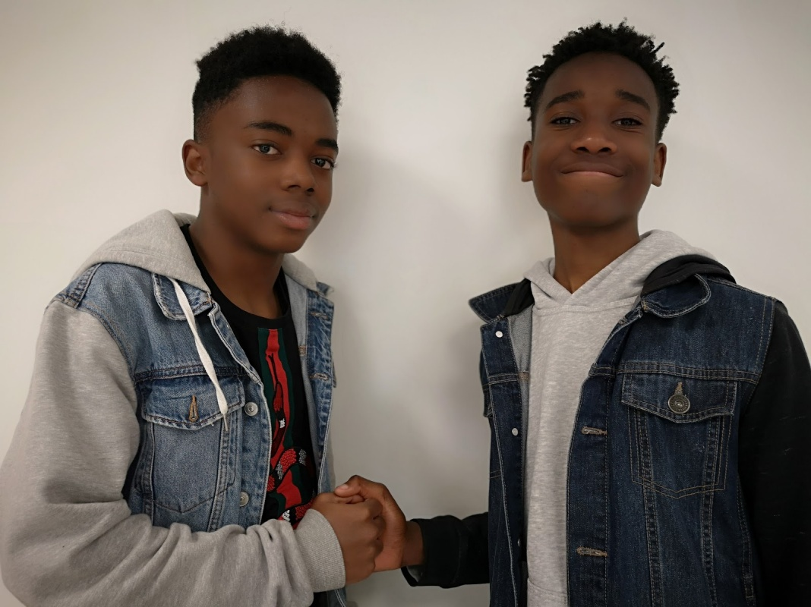
Equipes
L’auteur et la Voix- Collège Le Noyer Marchand
"Lui vient d'un monde imaginaire, d'un beau paysage
Remplit de licornes et de sucreries
L'autre fait des ravages
Et quand à lui, il bouleversera vos vies"

Slide 64
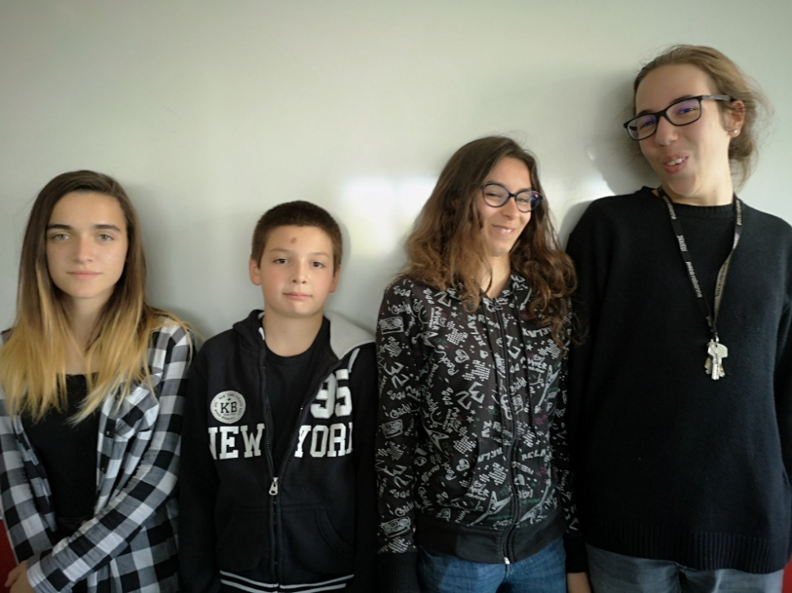
Equipes
Ninja Cats - Collège Le Noyer Marchand
"Nous sommes les ninjas cats
Tous ensemble, on va déchirer le concours
Uppercut, gauche, droite
Vous vous en souviendrez pour toujours"

Slide 65
Equipes
Les fous de slam - Collège Lucien Cézard
Le monde est fou, épris de liberté et de poésie
Vive le slam et les fous de bassan

Slide 66
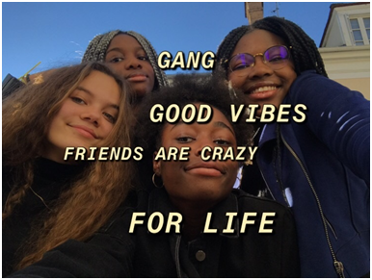
Equipes
JJKE - Collège Lucien Cézard
« Gang good Vibes for Life »

Slide 67
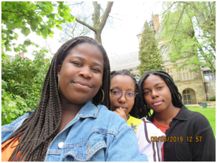
Equipes
Les JUN’S - Collège Lucien Cézard
Les JUN c'est
Jade qui est une accolade qui gambade dans la marmelade.
Ulrichka c'est une perle de tapioca saveur coca qui aime les avocats
Naomi c'est un sashimi endormi dans un tsunami de surimi.

Slide 68
Equipes
Les Art’istopiques - Collège Lucien Cézard

Slide 69
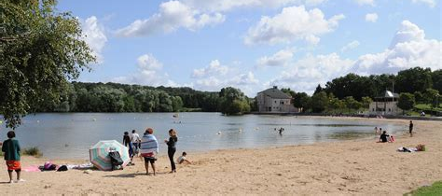
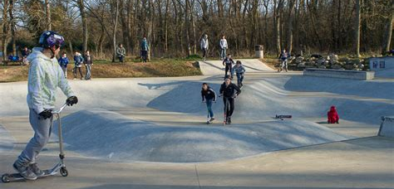
Poule : Base de loisirs de bois-le-roi
Sortez vos parasols et laissez vous bercer
Par les rayons de soleil que vous allez écouter
Plongez dans ce lac les yeux fermés
Dans un coin de votre tête vous pourrez vous reposer

Slide 70
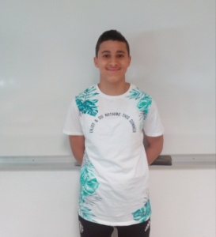
INDIVIDUEL
Mahmoud – Collège André Malraux

Slide 71
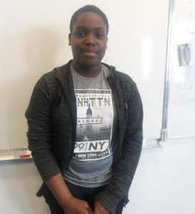
INDIVIDUEL
Georges – Collège André Malraux

Slide 72
INDIVIDUEL
Pauline – Collège André Malraux

Slide 73
INDIVIDUEL
Clem Cloum le clown – Collège Les Hyverneaux

Slide 74
INDIVIDUEL
Zetan – Collège Les Hyverneaux

Slide 75
INDIVIDUEL
Le Gamin - Collège Le Noyer Marchand
"Il vient d'un monde peuplé de licornes, imaginaires
Il vous invite dans son univers
Bouleversé par ce monde emplit de cruauté
Le gamin, c'est une dose de nouveauté"

Slide 76
Poule : les aigles des remparts
Prêts à voler de leurs propres ailes
Et ne plus se cacher derrière les remparts de la timidité
Ces slameurs qui vous ensorcèlent
Aujourd’hui vont vous épater

Slide 77
INDIVIDUEL
Ilyass - Collège André Malraux

Slide 78
INDIVIDUEL
Seyma - Collège André Malraux

Slide 79
INDIVIDUEL
Ted - Collège Le Noyer Marchand
"Ted, celui qui fait des ravages
Africain qui lessive même après le lavage
Trop poli mais pris pour un sauvage
Venu vous couler, prenez vos gilets de sauvetage"

Slide 80
INDIVIDUEL
Cloe - Collège Le Noyer Marchand
Cloé vous invite dans son univers
Rempli de desserts
Dans sa tête c'est jamais le désert
A vous d'élucider ces mystères

Slide 81
INDIVIDUEL
Anouk – Collège Les Hyverneaux
selon moi, la vie est un long slam tranquille quand la poésie coule à flots et qu’entre les lèvres s’écoule le flot de mots de rythmes et de rimes volubiles

Slide 82
INDIVIDUEL
Hey Men ! – Collège Les Hyverneaux
J’vous déclame mon slam Ca va heurter vos âmes Qu’ça soit l’addiction ou le harcèlement J’manie tous les éléments

Slide 83
INDIVIDUEL
Elina – Collège Lucien Cézard

Slide 84
INDIVIDUEL
Clar’art – Collège Lucien Cézard
« La vie, c'est Maintenant ! »

Slide 85
INDIVIDUEL
Fou de Bassem – Collège Lucien Cézard

Slide 86
SALLE
Marcel pagnol

Slide 87
Poule : Chateau de vaux le vicomte
Gentes poètes manient les lettres à la perfection
Ô sacrilège les fautes de dictions
Ici la poésie est d’usage
Elle se lit sur les visages

Slide 88
Equipes
Les Ames perdues - Collège La Mare aux Camps
« Sans en faire une montagne,
Vous n’êtes pas à l’abri
D’être chamboulés et surpris
Et de passer du rire aux larmes. »

Slide 89
Equipes
Les Reflets - Collège La Mare aux Camps
« Nous les cris, l’écrit, les reflets
De notre vie, de notre réalité
D’ici, de là-haut et de là-bas
Nous sommes Apo, Hamza, Laura »

Slide 90
Equipes
Les inspirés - Collège La Vallée
Jusqu'au bout, jusqu'au dernier souffle nous avons de l'inspiration. SOUFFLEZ! INSPIREZ ! Vous êtes vivants, vous y croyez: pouvoir des mots, bienvenus, chers amis de la poésie

Slide 91
Equipes
Les existantes – Collège La Vallée
Nous existons, nous existerons grâce à nos crayons.
Nous écrivons sur les murs, sur les frontières entre les gens
Puis nous gommons gommons
Et on garde le vivant, l'existant!

Slide 92
Equipes
Les inconnues – Collège La Vallée
Un peu fofolle
Mais pas drôle
C'est pas grave nos poèmes sont en or
On est des copines d’abord

Slide 93
Equipes
Les 3 mousquetaires – Collège Honoré de Balzac
Nous sommes les 3 mousquetaires,
Mélissa, Kismet et Ahlème.
On est enthousiastes, joueuses, et notre union fait la force.

Slide 94
Equipes
QLR – Collège Honoré de Balzac
Les bécanes sont levées
La cité est carrée et tout ça pourquoi?
Pour au final être éraflés
Semelle déchirée
Ma cité va craquer

Slide 95
Equipes
Les 4 étoiles – Collège Honoré de Balzac
Les 4 étoiles
S’élèvent avec leurs âmes
Et leur imagination
Pour changer

Slide 96
Equipes
Les fraises Tagaslam– Collège Honoré de Balzac
Les animaux sont nos défenseurs
​La lecture et l'écriture, nos armures
​Le sport, notre arme
​Le chant, notre cri de guerre
Le slam est notre terrain de bataille

Slide 97
Equipes
Archange - Collège Blanche de Castille
Super
Lectrices
Amies
Merveilleuses

Slide 98
Equipes
Les B.L.C - Collège Blanche de Castille
Nous avons écrit ce texte pour dire aux gens que le harcèlement ne sert à rien, à part les faire souffrir ou les enfoncer. Certains cas peuvent aller très loin et rares sont ceux qui arrivent à en sortir. Alors, ce texte, nous l’avons écrit pour essayer de nous mettre dans la peau de la victime de harcèlement et lui faire comprendre que cela engendre pour elle une vie très dure et malheureuse. Surtout n’essayez pas d’embêter une personne, cela ne vous apportera rien de bon sauf des ennuis, certainement !

Slide 99
Equipes
Les slameuses queens – Collège Blanche de Castille
Bonjour, nous sommes Maevane et Jade, deux élèves de 4e4 du Collège Blanche de Castille à La Chapelle-La-Reine. Aujourd'hui, nous slamons pour la passion. Le fait de s'affronter sur scène nous fait nous évader ; nous pouvons jouer avec les émotions afin de vous faire rire.

Slide 100
Equipes
Le 310 - Collège François Villon

Slide 101
Equipes
Siparco - Collège François Villon

Slide 102
INDIVIDUEL
Leila – Collège La Vallée

Slide 103
Poule : chateau de fontainebleau
Demeure des rois poètes
Ici laissez vous séduire
Par des textes clamés à tue tête
Où les mots ne demandent qu’à s’enfuir

Slide 104
INDIVIDUEL
Baptiste – Collège Honoré de Balzac
Je suis peut-être plâtré
Mais je peux slamer
Guerrier dans l’âme
Magicien dans le slam

Slide 105
INDIVIDUEL
Aurélie – Collège Honoré de Balzac
Me voici, Aurélie
Je suis une fille gentille
Qui va vous présenter son texte
Qui va vous époustoufler

Slide 106
INDIVIDUEL
Malaink – Collège Blanche de Castille
De nature joyeuse
Je suis aussi réservée et curieuse
Pleine de surprises et de mystère
À l'image de mon Slam, je l'espère

Slide 107
INDIVIDUEL
Léa– Collège Blanche de Castille

Slide 108
INDIVIDUEL
Leila – Collège La Vallée

Slide 109
INDIVIDUEL
POM – Collège La Mare Aux Champs
Moi, mon nom de scène ce n’est pas Adam
Mais Pom.
Aujourd’hui le slam me passionne
Et, je veux vous montrer à quel point je me donne
Même haute comme 3 pommes.

Slide 110
INDIVIDUEL
Kévin - Collège François Villon

Slide 111
INDIVIDUEL
Mariana - Collège François Villon

Slide 112
Poule : chateau de champs-sur-marne
Au jardin poétique,
Princesses des rimes, Rois des lettres
Et seigneurs des mots
Vont s’affronter sans se faire de cadeaux!

Slide 113
INDIVIDUEL
Emma – Collège Honoré de Balzac
Voici Emma la fantastique
Elle est venue ici en tant que slameuse
Et va vous présenter son texte merveilleux et fantastique
Qui vient de tout son coeur

Slide 114
INDIVIDUEL
Ambre- Collège François Villon

Slide 115
INDIVIDUEL
Anjo – Collège La Mare Aux Champs
Poète de calibrage & Animatrice
Légère comme un battement d’aile,
« Anjo » , Je suis celle
qui revient comme une ritournelle
Pour animer de plus belle.

Slide 116
INDIVIDUEL
Ar-men - Collège La Mare Aux Champs
Enchantée, Ar-men
Phare qui peut vous attendrir
Cent mots en un soupir
Venez, je vous emmène

Slide 117
INDIVIDUEL
Choufleur Collège Blanche de Castille
J’ai écrit ce texte parce que je ne comprends toujours pas pourquoi en 2019 il reste encore des personnes racistes, au fond on est tous pareils, on a tous la même origine. Pourquoi discriminer une personne qui n’a pas la même couleur alors qu’on a tous été fabriqués de la même manière ? On a beau être nés en Afrique, en Asie, en Europe ou en Amérique, on a tous le même sang : rouge.

Slide 118
INDIVIDUEL
Sweet Lady Jade – Collège Blanche de Castille
Bonjour, Je m'appelle Jade, je suis élève de 4e4 au Collège Blanche de Castille à La Chapelle-La-Reine. Pour moi, monter sur scène est un moyen de m'échapper pendant quelques minutes et d'être une personne qui se révolte et qui s'exprime pour vous faire passer un message.

Slide 119
INDIVIDUEL
Capucine – Collège La Vallée

Slide 120
INDIVIDUEL
Léonie – Collège La Vallée

Slide 121
Organisation

Slide 122
ORGANISATION de l’évènement
Horaires | Salle du cinéma | Salle Palais des rencontres | Salle Marcel Pagnol
9h/9h15 | Arrivées des slameurs
9h30 | / | Début Tournois | /
9h30/45 | Début Tournois | / | Début Tournois
12h00 | Pique Nique (extérieur ou salle Marcel Pagnol)
13h00 | Retour au Palais des rencontres
13h25 | Entracte Musicale
13h30 | Présentation Jurys
13h35 | / | Début Finale collective | /
14h20 | Entracte Musicale
14h25 | / | Début Finale individuelle | /
15h15 | Vidéo Le rêve de ma Plume
15h30 | Remise des récompenses
15h45 | Fin du Grand Slam du 77

Slide 123
ORGANISATION tournois
Les demi finales des tournois collectifs et individuels se dérouleront simultanément entre la salle de cinéma, la salle marcel Pagnol et la grande salle du Palais des Rencontres, comme suit :
Horaires | Salle du cinéma | Salle Palais des Rencontres | Salle Marcel Pagnol
Tournois collectifs
9h30/10h25 | / | Poule : Musée de la grande guerre | /
9h45/10h30 | Poule : Ile de loisirs de Buthiers | / | Poule : Château de Vaux Le Vicomte
Tournois individuels
10h40/11h10 | Poule : Base de Loisirs de Bois-Le-Roi | Poule : Carré Sénart | Poule : Château de Fontainebleau
11h15/11h45 | Poule : Les aigles des remparts | Poule : Massif des Trois Pignons | Poule : Château de Champs sur Marne

Slide 124
finale
La finale se déroulera de 13h35 à 15h45 dans la Grande salle du Palais des Rencontres dans une ambiance festive avec un jury VIP !
Horaires | Grande salle Palais des Rencontres
13h35 | Finale collective 12 équipes
14h25 | Finale individuelle entre 14 poètes
15h30 | Remise des trophées
15h45 | Fin Grand Slam du 77
ORGANISATION

Slide 125
On parle de nous
« Avec Le Panorama, ce n’est pas seulement du slam ! » Actu.fr
Source : https://actu.fr/ile-de-france/vernou-la-celle-sur-seine_77494/avec-le-panorama-ce-nest-pas-seulement-du-slam_6950489.html

Slide 126
On Parle de nous
Le Parisien
http://www.leparisien.fr/champagne-sur-seine-77430/champagne-sur-seine-le-cercle-des-poetes-en-devenir-a-rayonne-sur-la-scene-24-05-2018-7733943.php#xtor=AD-1481423551

Slide 127
On Parle de nous
Le Parisien
http://www.leparisien.fr/champagne-sur-seine-77430/champagne-sur-seine-le-cercle-des-poetes-en-devenir-a-rayonne-sur-la-scene-24-05-2018-7733943.php#xtor=AD-1481423551

Slide 128
On parle de nous
Le Parisien
Source : http://www.leparisien.fr/vernou-la-celle-sur-seine-77670/champagne-sur-seine-le-champion-de-france-de-slam-coache-les-collegiens-05-05-2017-6920790.php

Slide 129
Restons connectés
Nous suivre :
Facebook : LePanorama Vernou
Site internet : https://lepanorama77.wixsite.com/monsite
Chaîne youtube : Le Panorama Vernou la celle sur seine
Nous contacter :
lepanorama77@gmail.com
Portable : 06 52 29 40 68

Slide 130
Remerciements
L’Association Le Panorama remercie tous ses partenaires : le département, la Mairie de Champagne-Sur-Seine, la DDCS, le Service Public, les établissements scolaires, les élèves, les équipes d’enseignants, les bénévoles, sans vous ce Grand Slam du 77 ne pourrait avoir lieu.
Le Palais des Rencontres
La Mairie de Champagne Sur Seine
Le Département 77
La DDCS
Les Service civique
Les bénévoles

Slide 131
Mot de la fin
Rappelez-vous…
Le meilleur poète….
….ne gagne…
JAMAIS !

